Slide 1


Análisis Exploratorio de datos

Slide 2

Agenda
Contexto del Negocio
SMART Question
Recolección de Datos
Limpieza de Información
Análisis de Información
Conclusiones

Slide 3


Contexto del negocio
En el valle del Cauca se encuentran ubicadas las destilerías de Alcohol proveniente de la caña mas reconocidas de el país, en una de estas, se busca realizar un análisis para mejorar la eficiencia operativa, buscando encontrar una relación entre el tiempo que tarda en realizarse un despacho de alcohol, el volumen despachado y el brazo por el cual se realiza el cargue de alcohol al vehículo del transportista.

Slide 4
S.M.A.R.T. QUESTION
¿Cuál fue la duración promedio de despacho de alcohol, y su relación con el volumen despachado y el brazo por el cuál se realizó el cargue, en los últimos 6 años en la destilería?

Slide 5

La información proviene de una base de datos MS SQL ubicada en un servidor dedicado a almacenamiento de datos que está conectado por red Ethernet al SCADA (Sistema de control y adquisición de datos) , el Sistema de despacho de alcohol ejecuta un Script en Vba cada vez que se finaliza el llenado de un carrotanque, que escribe en la base de datos la información concerniente a este.
Recolección de datos

Slide 6

Limpieza de información
Se realizó la eliminación de datos atípicos, teniendo en cuenta la naturaleza del sistema, por lo tanto se aplicaron las siguientes condiciones al dataframe
Compartimentos del carrotanque entre 1 y3
Tanques de origen de Alcohol 1 y 2
La Gasolina que se adiciona a los despachos normalmente esta entre 180 y 300 galones
El volumen de Alcohol puto que se entrega en cada despacho esta entre 7000 y 12000 galones
El tiempo que tarda en realizarse un despacho normalmente esta entre 28 y 45 minutos.

Slide 7

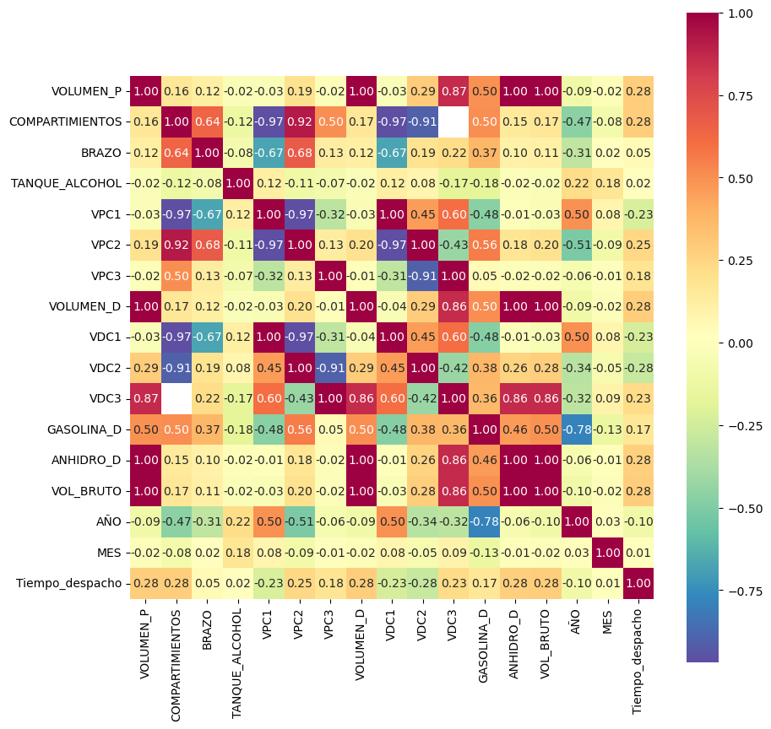
Análisis de información
Correlación entre variables

Slide 8
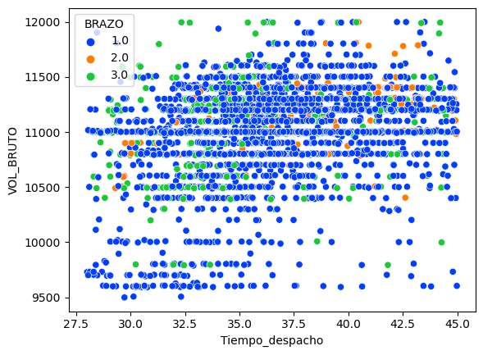
Análisis de información
Dispersión de Volumen Despachado por Tiempo de despacho por cada brazo.

Slide 9
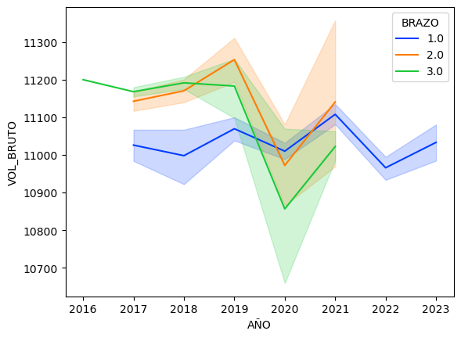
Análisis de información
Volumen despachado por año por brazo

Slide 10



El tiempo promedio de duración de despacho de alcohol es de 36.579222 minutos y el promedio de volúmenes despachados es de 11058.528123 Galones
Como conclusión de nuestro Objetivo de análisis exploratorio, se puede afirmar que no hay relación directa entre la duración del despacho y el volumen despachado y tampoco entre este tiempo y el brazo por el cual se realizó el cargue del producto, sin embargo esta ultima relación esta sesgada debido a un posible fallo en el sistema de almacenamiento de la data que carga todos los despachos como si fueran realizados por el brazo número 1, esto se le comunicará al cliente para realizar las respectivas correcciones.
Conclusiones

Slide 11


¡Muchas
Gracias!

